Slide 1
GLI OGGETTI INTORNO A NOI SONO FATTI DI MATERIALI. I MATERIALI POSSONO ESSERE:
Classe 3° sez. C/D
docenti: T. Calabria, A. Festa, G. Palladino, E. Romano

Slide 2
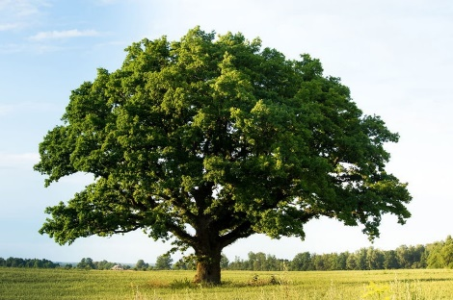
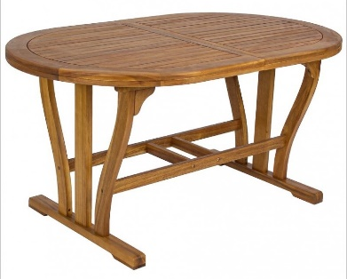
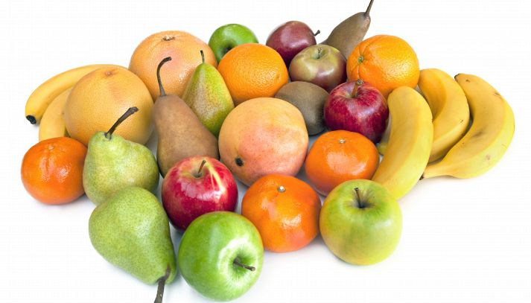
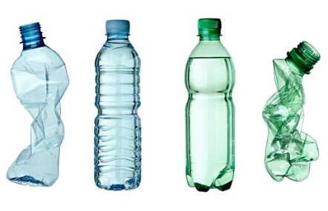
MATERIALI NATURALI
MATERIALI ARTIFICIALI
CHE VENGONO DALLA NATURA
CHE SONO FATTI DALL’UOMO

Slide 3
OSSERVA LE IMMAGINI, SONO MATERIALI NATURALI O ARTIFICIALI? PRENDIAMO IL QUADERNO, DIVIDIAMO IL FOGLIO IN DUE PARTI, RITAGLIAMO LE IMMAGINI E INCOLLIAMOLE NELLO SPAZIO GIUSTO.
MATERIALI NATURALI
MATERIALI ARTIFICIALI

